Slide 1
Thema: Schiffe Versenken
Clientcode
Team Easy
- Daniel Ahlers
- Michael Brand
- Daniel Stratmann
- Marius Wybrands

Slide 2
Gliederung
Spielfeld
Setzen der Schiffe

Slide 3
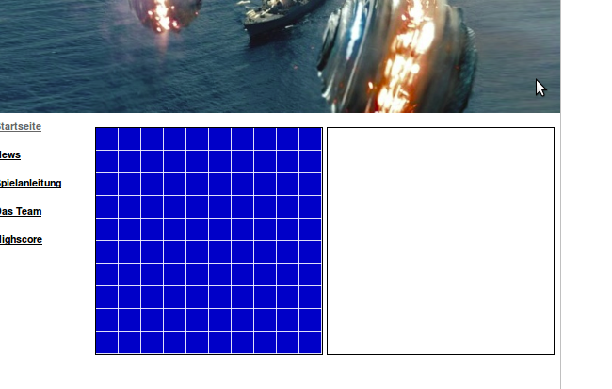
Spielfeld
Mit Canvas und JavaScript:

Slide 4
Setzen der Spielfiguren
Clientseitig mit JavaScript
Lösungsansatz: 2 Arrays
Im ersten Array werden die bereits gesetzten Schiffe gespeichert
Das zweite Array für Temporäre Zwecke
→ LifeDemo

